Slide 1
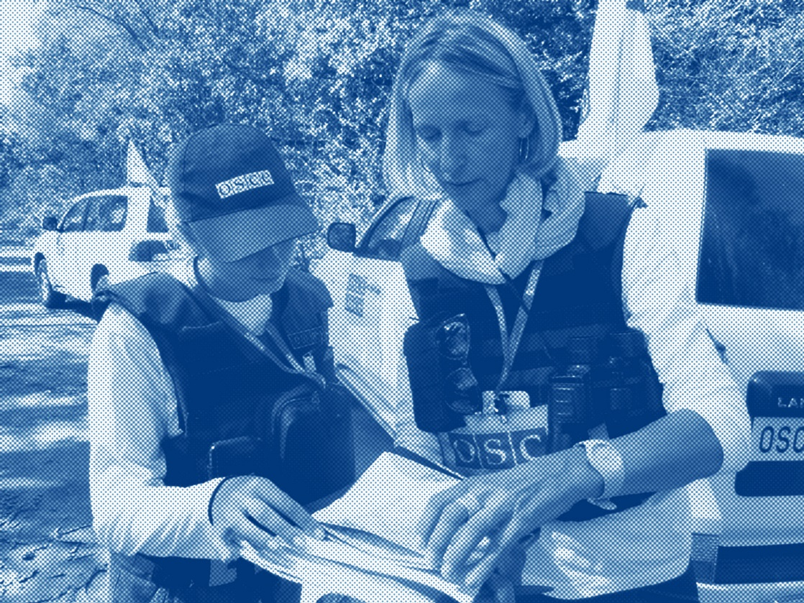

Резолюция 1325 – 20 лет спустя
Почему это все еще актуально и важно для нас?
Notes:
Кавер

Slide 2

Вступительное слово
Добавить имена и фото докладчиков здесь
Notes:
Знакомство с докладчиками
Кто они и какова их роль в СММ,
Для координаторов по гендерным вопросам (КГВ): я один (одна) из 15 КГВ, работающих в СММ по всей Украине. Мы одновременно являемся наблюдателями Миссии со специальной подготовкой, которым поручено инструктировать наши команды по вопросам включения гендерной перспективы во все виды нашей деятельности, т.е. следует всегда помнить, что женщины/девушки/мужчины и мальчики имеют разные потребности, и учитывать это в своей работе.

Slide 3
Кто мы?
Специальная мониторинговая миссия ОБСЕ в Украине (СММ) – это невооруженная гражданская миссия, которая осуществляет мониторинг 24/7 во всех областях Украины.
Миссии поручено наблюдать за ситуацией с безопасностью и соблюдением прав человека в Украине и докладывать о ней, придерживаясь принципов независимости и объективности, а именно:
  осуществлять мониторинг и докладывать об особых потребностях женщин и девушек в вопросах безопасности в зоне деятельности Миссии.
  осуществлять мониторинг и докладывать об участии женщин в местных, областных и общегосударственных миротворческих инициативах.
Notes:
Кратко об СММ и ее мандате с акцентом на том, что мандатом, среди прочего, предусмотрено:
осуществлять мониторинг и докладывать об особых потребностях женщин и девушек в вопросах безопасности в зоне деятельности Миссии;
осуществлять мониторинг и докладывать об участии женщин в местных, областных и общегосударственных миротворческих инициативах.

Slide 4
Резолюция СБ ООН 1325…
признает, что вклад женщин и девушек в развитие мира и безопасности является важным и часто недооценен;
призывает усилить участие женщин и девушек в процессе принятия решений;
признает, что такие понятия, как мир, конфликт и безопасность, имеют гендерное измерение, а потому усилия и меры по реагированию и восстановлению должны учитывать гендерные аспекты;
подчеркивает особое влияние войны на женщин и девушек и их специфические потребности с точки зрения безопасности и защиты.
Notes:
Резолюция признает, что такие понятия как мир, конфликт и безопасность, имеют гендерное измерение; что женщины могут и, собственно, уже вносят важный вклад в развитие мира и безопасности; а также, что конфликт и отсутствие безопасной среды по-разному влияют на женщин и девушек, мужчин и мальчиков.
По прошествии двадцати лет большинство обязательств, которые были сформулированы в 2000 году, до сих пор не были воплощены в жизнь.

Slide 5
Мир и безопасность имеют гендерное измерение
  Примеры из отчетов/наблюдений СММ:
  Мальчики чаще девочек получают ранения от мин/неразорвавшихся боеприпасов.
  Женщины, получившие ранения от мин/неразорвавшихся боеприпасов, в большинстве случаев просто находились рядом с местом инцидента.
  Из-за разрыва социальных связей обязанности женщин в вопросах опекунства возрастают: например, пожилые женщины часто заботятся о внуках, поскольку их родители переехали в другое место в поисках работы.
  Из-за опасных условий женщины и девушки часто подвергаются большему риску сексуального насилия, особенно когда вынуждены ночевать на КПВВ или жить в местах для ВПЛ с плохими условиями...
…..??
Notes:
Признавать, что мир и безопасность имеют гендерное измерение, значит признавать то, что женщины, мужчины, мальчики и девочки по-разному переживают конфликт и его последствия
На самом деле это значит .... (см. примеры из наблюдений СММ).
Попросить участников поделиться своими собственными наблюдениями и опытом...

Slide 6
Насилие по гендерному признаку и конфликт
Во время конфликтов и гуманитарных кризисов многие факторы могут повысить риск возникновения случаев насилия по гендерному признаку.
Насилие в отношении женщин может стать более приемлемым явлением, которое воспринимается терпимо (ВООЗ).
Согласно исследованию от 2019 года, проведенному под руководством ОБСЕ, 79% женщин, чьи партнеры участвовали в вооруженном конфликте, утверждают, что подвергались всем формам насилия со стороны нынешних партнеров, по сравнению с 58% тех, чьи партнеры не участвовали в боевых действиях.
Notes:
Several factors can increase the prevalence of domestic violence in situations of armed conflict, including the proliferation of weapons and small arms, the breakdown of law enforcement agencies, the dissolution of community ties, the polarization of gender roles, increased levels of unemployment and alcohol abuse, higher prevalence of PTSD and anxiety disorders, etc.
Link to SMM observations on IDP in the next slide

Slide 7
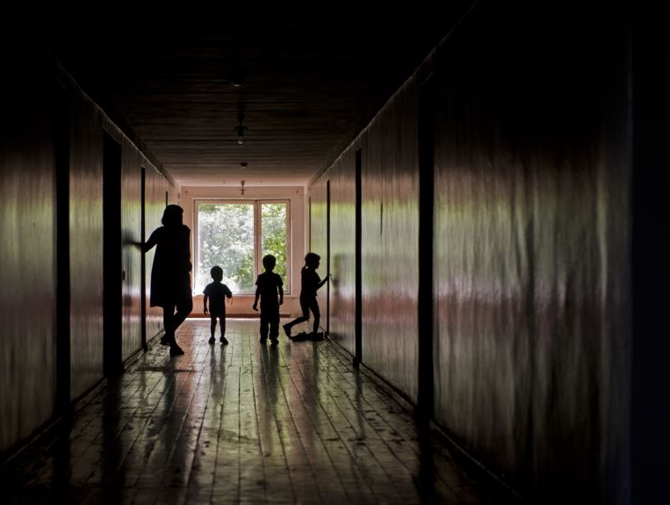
Весной 2018 года СММ провела индивидуальные опросы 16 женщин из числа ВПЛ, проживающих в четыре разных центрах компактного проживания, расположенных в неподконтрольных правительству районах Донецкой области. Шесть из опрошенных женщин знали хотя бы одну жертву домашнего насилия в своем центре. В большинстве случаев жертвой была женщина. (…) Все опрошенные женщины признались, что они не могут выехать из этой среды, поскольку у них нет ни денег, ни работы.
Notes:
Полная версия истории:
Весной 2018 года СММ провела индивидуальные опросы 16 женщин среды внутренне перемещенных лиц, проживающих в четырех разных центрах компактного проживания, которые расположены в неподконтрольных правительству районах Донецкой области. Шесть из опрошенных женщин знали хотя бы одну жертву домашнего насилия в своем центре. В большинстве случаев жертвой была женщина. Высокие уровни злоупотребления алкоголем среди ВПЛ, в частности среди безработных мужчин и женщин, определены как основные причины такого насилия. Одна женщина отметила, что боится оставлять своих самых маленьких детей одних, и поэтому не может трудоустроиться. Еще одна женщина рассказала, что с тех пор, как на ее этаже подрались трое пьяных мужчин, она боится за своих двух дочерей-подростков и предпочитает не выпускать их из своей комнаты. Все опрошенные женщины сказали, что они не могут выехать из этой среды, поскольку у них нет ни денег, ни работы.

Slide 8
Насилие по гендерному признаку в Украине
67% женщин подвергались психологическому, физическому или сексуальному насилию со стороны партнеров или других лиц с 15 лет.
15% женщин на данный момент подвергаются физическому и/или сексуальному насилию со стороны своих партнеров.
49% женщин подвергались сексуальным домогательствам с 15 лет.
17% женщин подвергались сексуальным домогательствам в течение 12 месяцев, предшествующих исследованию.
64% женщин озабочены вопросом насилия в отношении женщин в Украине и считают его распространенным явлением.
Notes:
More general data on GBV in Ukraine, source : OSCE led survey on VAW (2019)
The study was implemented in spring/summer 2018. A survey’s representative sample is 2,048 women aged 18-74 living in Ukraine to establish the prevalence and consequences of violence using a multistage, stratified, random probability sample design. This includes a booster sample of 298 women living in the government-controlled areas of the Donetsk and Luhansk regions.
(note to presenters – you can also use this data to run a mini quiz during the presentation)

Slide 9
Домашнее насилие и COVID-19 в Украине
Из многочисленных источников СММ узнала о значительном увеличении количества случаев домашнего насилия (преимущественно в отношении женщин, людей преклонного возраста и несовершеннолетних) во время вспышки COVID-19 весной.
Общественные организации сообщили Миссии о том, что с начала пандемии COVID-19 количество звонков на соответствующие горячие линии увеличилось, а в некоторых случаях ― удвоилось.
Меры по борьбе против COVID-19 также негативно повлияли на доступ пострадавших к безопасному укрытию и услуг.
Notes:
Access to shelters was sometimes impossible because of lack of transports, need to perform PCR test in advance, shelter not meeting COVID 19 requirements and having to close up, closure of EECPs

Slide 10
Насилие по гендерному признаку в…
Укажите информацию и данные местного уровня
УБЕДИТЕСЬ, ЧТО УКАЗАННАЯ ВАМИ ИНФОРМАЦИЯ ЯВЛЯЕТСЯ ТОЧНОЙ И НЕ ЯВЛЯЕТСЯ ЧУВСТВИТЕЛЬНОЙ. ЕСЛИ ВЫ СОМНЕВАЕТЕСЬ, ПРОКОНСУЛЬТИРУЙТЕСЬ С ОТДЕЛОМ ПО ГЕНДЕРНЫМ ВОПРОСАМ

Slide 11
Насилие по гендерному признаку и СММ
Хотя СММ не является экспертной организацией в сфере насилия по гендерному признаку, Миссии поручено содействовать соблюдению прав человека и осуществлять мониторинг обстановки с безопасностью.
СММ предоставляет собеседникам, которые нуждаются в помощи, справочную информацию, основанную на данных суб-кластера по вопросам насилия по гендерному признаку, однако как организация не предоставляет таких услуг.
Миссия также направляет случаи насилия по гендерному признаку в компетентные организации (ЮНФПА, УВКПЧ, УВКБ ООН ) для расследования и уточнения обстоятельств.
Notes:
While the SMM is not an expert organization on GBV, the mission is mandated to support the respect for human rights and monitor the security environment. Based on conversations with regional police heads and Departments of Social Protection, Departments of Family, Youth and Sports and Departments of Public Health, as well as NGOs and individual interlocutors, the Mission has a repository of qualitative and anecdotal observations that provide a picture of the conflict’s impact on the prevalence and types of GBV occurring in communities across Ukraine. In keeping with its parameters, the Mission can make referral information available to interlocutors in need of assistance, based on information from the GBV sub-cluster, though it does not provide services as an organization.
A new internal referral mechanism has been approved by the CM in 2020. In accordance with the new guidelines, new referral focal points are established in each monitoring team. They are in charge of referring alleged cases of human rights violation (included GBV / SGBV cases) to mandated organizations. Depending on the type of violations, cases are referred to OHCHR, UNFPA, UNHCR or IOM.
UNFPA-led GBV Sub Cluster establishes mechanisms for inter-agency and cross-sectoral coordination and operationalization of GBV-related interventions, promoting effective data and information collection, sharing and analysis. SMM attends the GBV Sub-Cluster meetings in Kyiv, Kramatorsk, Sievierodonetsk and Kharkiv.

Slide 12
Женщины действительно влияют на построение мира
Согласны ли вы с этим утверждением?
Присутствие женщин содействует заключению длительных мирных соглашений.
Женщины являются активными инициаторами перемен и миротворцами, однако их усилия часто остаются незамеченными.
Женщины часто играют очень важную роль в защите социального устройства в охваченных конфликтом общинах и в построении культуры мира.
Notes:
Еще один важный аспект, выплывающий из Резолюции 1325, – женщины играют важнейшую роль в процессе построения мира. Участие женщин увеличивает вероятность того, что мирное соглашение будет в силе не менее двух лет, на 20% и на 35% вероятность того, что мирное соглашение будет в силе 15 лет (Глобальное исследование).
Анализ 40 мирных процессов после окончания Холодной войны показал, что в тех случаях, когда женщины имели возможность существенно влиять на переговорный процесс, вероятность того, что соглашение будет заключено, значительно увеличивалась по сравнению со случаями, когда женские группы несущественно влияли на такие процессы или вообще не имели никакого влияния. В случаях существенного влияния женщин соглашение заключалось почти всегда (Глобальное исследование).

Slide 13
Роль женщин в условиях конфликта
https://www.youtube.com/watch?v=X-xzBkQAgTw
Notes:
Небольшое видео, иллюстрирующее роль наблюдательниц и опыт женщин в условиях конфликта

Slide 14
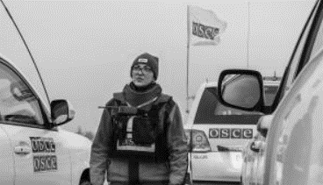

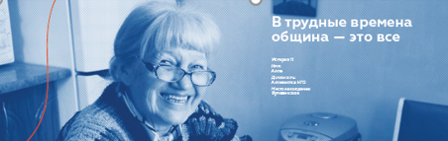
Захватывающие истории выдающихся женщин –общественных деятельниц и наблюдательниц СММ ОБСЕ – которые ежедневно вдоль линии соприкосновения маленькими, но все более действенными шагами приближают восточные районы Украины к всеобъемлющему и устойчивому миру.
Notes:
1325 – это резолюция, при создании которой учитывался жизненный опыт женщин и девушек, а также их реальные истории и опыт.
По этой причине мы хотим завершить нашу презентацию несколькими историями женщин, которые живут и работают вдоль линии соприкосновения; эти истории были освещены в недавней публикации СММ «Женщины на линии соприкосновения».

Slide 15
Вопросы?

Slide 16
Спасибо!

